Slide 1
Messe du 13 septembre 2026
Messe des familles
Année A
Notes:
<numéro>

Slide 2
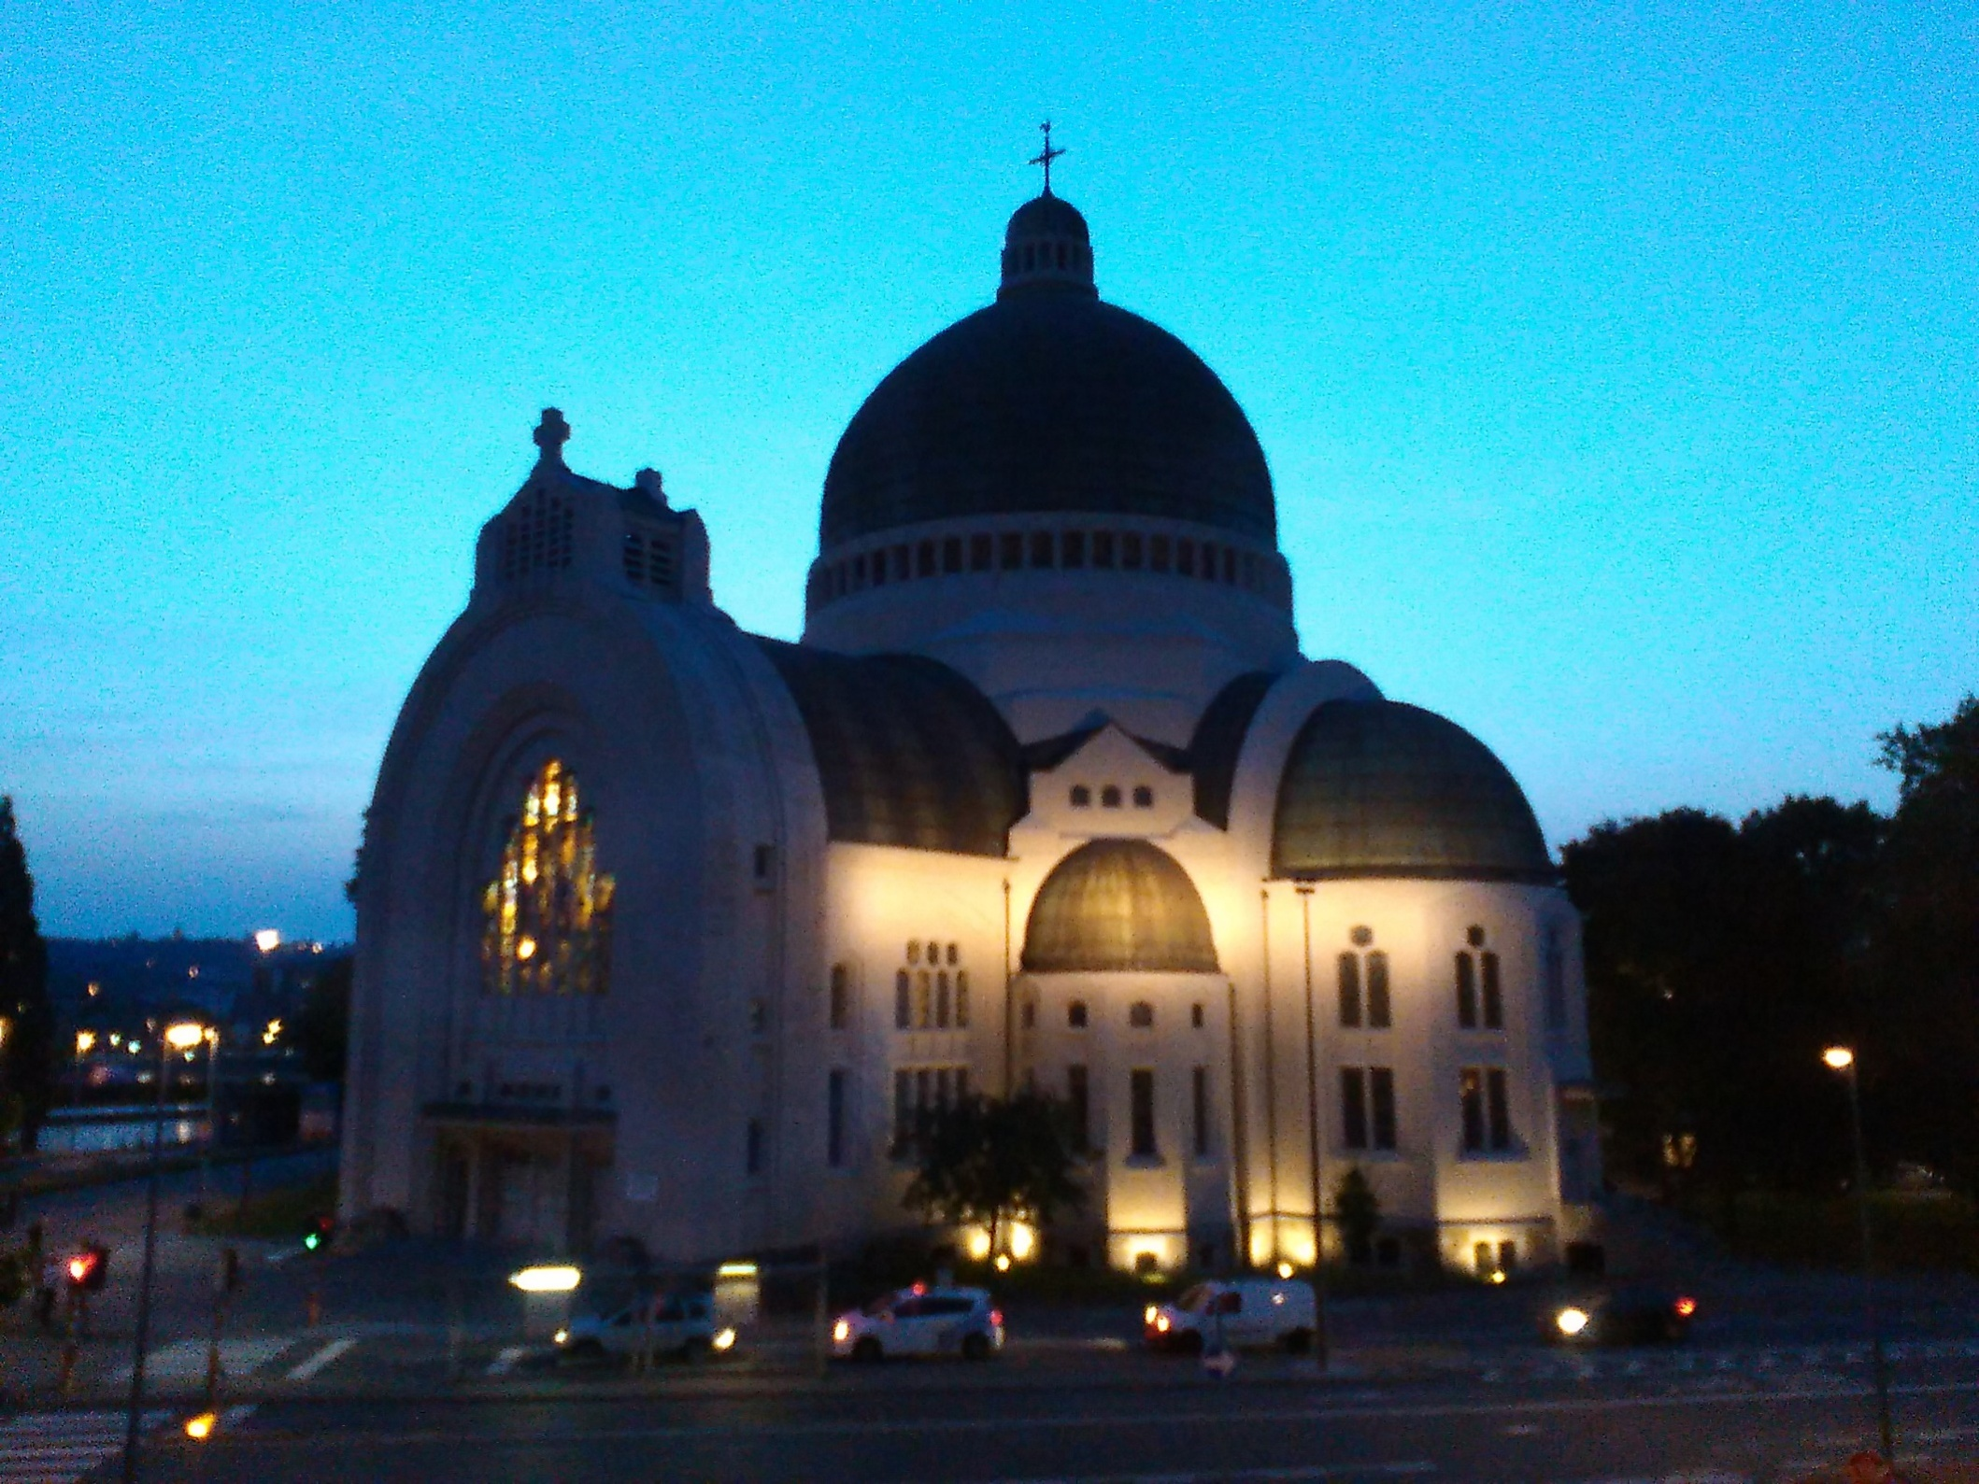

Slide 3
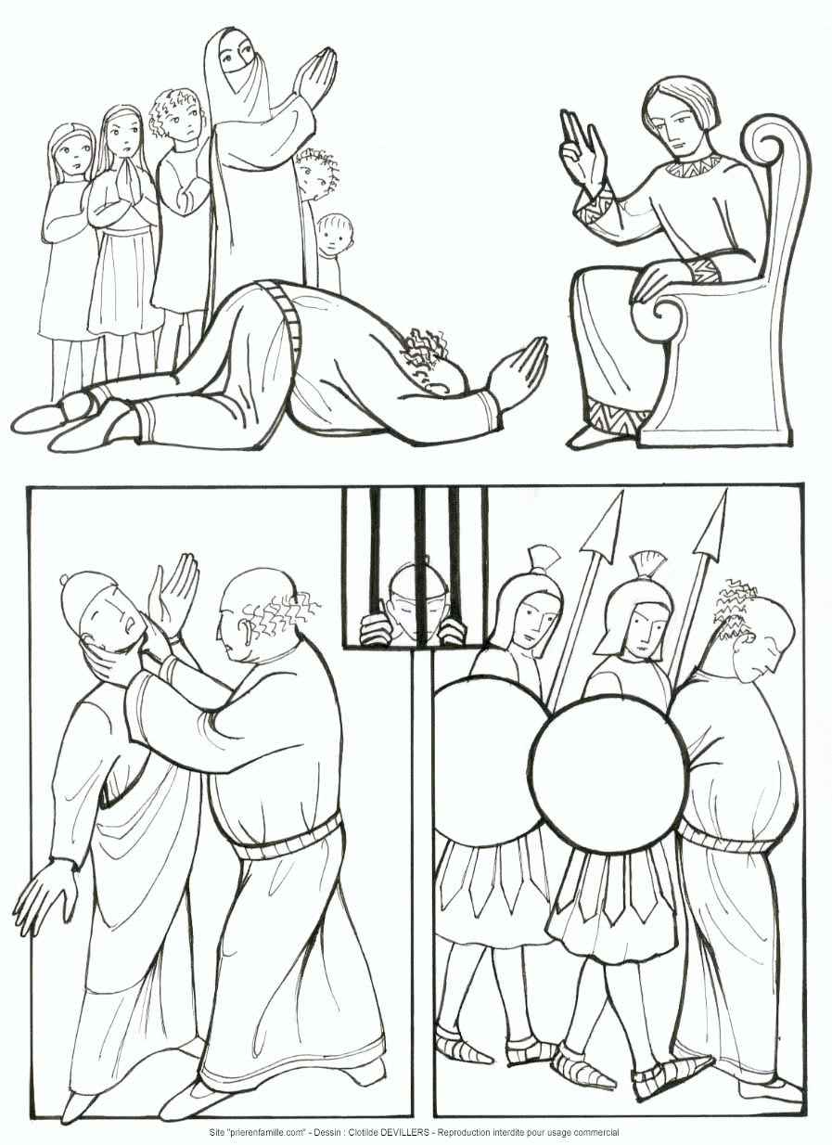

Slide 4
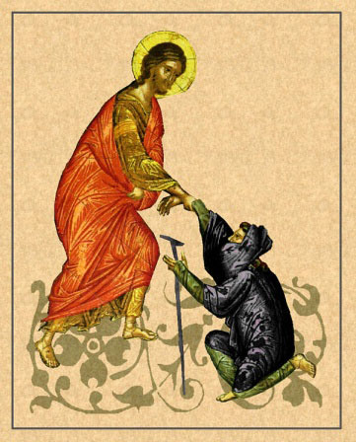

Slide 6
DIEU NOUS ACCUEILLE (A 174)
Refrain :
Dieu nous accueille en sa maison
Dieu nous invite a son festin
Jour d’allégresse et jour de joie ! Alléluia !
1. O quelle joie quand on m’a dit :
Approchons-nous de sa Maison
Dans la cité du Dieu vivant !
2. Criez de joie pour notre Dieu
Chantez pour lui, car il est bon
Car éternel est son amour !

Slide 7
Refrain :
Dieu nous accueille en sa maison
Dieu nous invite a son festin
Jour d’allégresse et jour de joie ! Alléluia !
3. Approchons-nous de ce repas
Où Dieu convie tous ses enfants
Mangeons le pain qui donne vie !
4. Que Jésus-Christ
nous garde tous
Dans l’unité d’un même corps
Nous qui mangeons le même pain

Slide 8
Refrain :
Dieu nous accueille en sa maison
Dieu nous invite a son festin
Jour d’allégresse et jour de joie ! Alléluia !
5. Soyons témoins de son Esprit !
Que disparaisse toute peur
Montrons au monde notre foi !

Slide 9
Refrain :
Dieu nous accueille
en sa maison
Dieu nous invite a son festin
Jour d’allégresse et jour de joie ! Alléluia !

Slide 11
KYRIE
Puisque tu fais miséricorde,
Puisque nos vies
sont devant Toi,
Puisque tu as versé
ton sang pour nous,
Seigneur Jésus
pardonne-nous ;

Slide 12
1.
Des profondeurs Seigneur,
je crie vers Toi,
Seigneur écoute
mon cri d'appel ;
Que ton oreille ne se ferme pas,
Entends la plainte de ma prière.

Slide 13
Refrain :
Puisque tu fais miséricorde,
Puisque nos vies
sont devant Toi,
Puisque tu as versé
ton sang pour nous,
Seigneur Jésus
pardonne-nous ;

Slide 14
2.
Si Tu retiens les fautes contre nous,
Qui dans ce monde subsistera ?
Mais le pardon se trouve
près de Toi ;
Que nos cœurs s'ouvrent
à ta grandeur !

Slide 15
Refrain :
Puisque tu fais miséricorde,
Puisque nos vies
sont devant Toi,
Puisque tu as versé
ton sang pour nous,
Seigneur Jésus
pardonne-nous ;

Slide 17
GLORIA de Lourdes
Refrain :
Gloria, gloria, in excelsis Deo ! (BIS)
1. - Soliste :
Paix sur la terre
aux hommes qu’il aime
Nous te louons, nous te bénissons,
nous t’adorons. Nous te glorifions,
nous te rendons grâce
pour ton immense gloire,
Seigneur Dieu, roi du ciel,
Dieu le Père tout-puissant.
Refrain :
Gloria, gloria, in excelsis Deo ! (bis)

Slide 18
2. - Soliste :
Seigneur, Fils unique, Jésus-Christ,
Seigneur Dieu, Agneau de dieu,
le fils du Père ;
Toi qui enlèves le péché du monde,
prends pitié de nous ;
Toi qui enlèves le péché du monde,
reçois notre prière ;
Toi qui es assis à la droite du Père,
prends pitié de nous;
Refrain :
Gloria, gloria, in excelsis Deo !(BIS)

Slide 19
3. - Soliste :
Car toi seul es Saint,
toi seul es Seigneur,
Toi seul es le très haut ;
Jésus-Christ avec le Saint Esprit
Dans la gloire de Dieu le père,
AMEN
Refrain :
Gloria, gloria, in excelsis Deo ! (bis)

Slide 21
Psaume 102
LE SEIGNEUR EST TENDRESSE ET PITIÉ,
LENT À LA COLÈRE ET PLEIN D’AMOUR.
1. Bénis le Seigneur, ô mon âme,
bénis son nom très saint, tout mon être!
Bénis le Seigneur, ô mon âme,
n’oublie aucun de ses bienfaits!
2. Car il pardonne toutes tes offenses
et te guérit de toute maladie;
il réclame ta vie à la tombe
et te couronne d’amour et de tendresse.
3. Il n’est pas pour toujours en procès,
ne maintient pas sans fin ses reproches;
il n’agit pas envers nous selon nos fautes,
ne nous rend pas selon nos offenses.
4. Comme le ciel domine la terre,
fort est son amour pour qui le craint;
aussi loin qu’est l’orient de l’occident,
il met loin de nous nos péchés.

Slide 23
Alléluia, Louez Dieu
Alléluia, Alléluia,
Alléluia, Alléluia ! (bis)
1. Louez Dieu depuis les cieux, Louez-le, dans les hauteurs,
Louez-le, tous ses anges,
Louez-le, toutes ses armées !
2. Louez-le, soleil et lune,
Louez-le, astres de lumière,
Louez-le, cieux des cieux, et les eaux par-dessus les cieux !
3. Qu'ils louent le Nom du Seigneur,
Sur son ordre ils furent créés,
Sublime est son Nom, lui seul,
Sa majesté par-dessus terre et ciel !
4. Il soutient la vigueur de son peuple,
Fierté pour tous ses amis,
Pour les enfants d'Israël,
Le peuple de ses proches.
5. Gloire au Père tout-puissant,
A son Fils Jésus le Seigneur,
A l'Esprit qui habite en nos cœurs,
Pour les siècles des siècles, Amen !Alléluia, Alléluia,
Alléluia, Alléluia ! (bis)
1. Louez Dieu depuis les cieux,
Louez-le, dans les hauteurs,
Louez-le, tous ses anges,
Louez-le, toutes ses armées !
2. Louez-le, soleil et lune,
Louez-le, astres de lumière,
Louez-le, cieux des cieux,
et les eaux par-dessus les cieux !
3. Qu'ils louent le Nom du Seigneur,
Sur son ordre ils furent créés,
Sublime est son Nom, lui seul,
Sa majesté par-dessus terre et ciel !
4. Il soutient la vigueur de son peuple,
Fierté pour tous ses amis,
Pour les enfants d'Israël,
Le peuple de ses proches.
5. Gloire au Père tout-puissant,
A son Fils Jésus le Seigneur,
A l'Esprit qui habite en nos cœurs,
Pour les siècles des siècles, Amen !

Slide 25
« Avons – nous conscience de nos richesses personnelles ? »
« Une nouvelle année pour développer nos talents »
« Le temps de la rencontre»

Slide 27
« SYMBOLE DES APOTRES »
Je crois en Dieu, le Père tout-puissant,
Créateur du ciel et de la terre.
Et en Jésus Christ, son fils unique,
notre Seigneur,
qui a été conçu du Saint Esprit,
est né de la Vierge Marie,
a souffert sous Ponce Pilate,
a été crucifié, est mort et a été enseveli,
est descendu aux enfers,
le troisième jour est ressuscité des morts,
est monté aux cieux,
est assis à la droite de Dieu
le Père tout-puissant,
d’où il viendra juger les vivants et les morts.
Je crois en l’Esprit Saint,
à la sainte Eglise catholique,
à la communion des saints,
à la rémission des péchés,
à la résurrection de la chair,
à la vie éternelle.
Amen

Slide 29
Prière universelle
(en langue Dualla du littoral-Cameroun)
Sango, bwea bisô ndedi
(Seigneur, exauce-nous)
Sango, bwea bisô ndedi
(Seigneur, exauce-nous)
Sango, sengane bisô
(Seigneur, écoute-nous)

Slide 31
Vivez la charité
(92a Famille Myriam)
Refrain :
Vivez la charité !
vivez la charité !
vivez la charité !
Papa vous bénira.
1. Mes bien aimés,
apprenez à marcher
Mes préférés,
apprenez à aimer
Vivez sous le souffle
de mon Esprit

Slide 32
Refrain :
Vivez la charité !
vivez la charité !
vivez la charité !
Papa vous bénira.
2. Mes bien aimés,
il vous faut partager
Mes préférés,
il vous faut tout quitter
Vivez sous le souffle de mon Esprit
3. Mes bien aimés, je vous ai pardonner
Mes préférés, il vous faut pardonner
Vivez sous le souffle de mon Esprit

Slide 33
Refrain :
Vivez la charité !
vivez la charité !
vivez la charité !
Papa vous bénira.
4. Mes bien aimés,
vous vous supporterez
Mes préférés, la paix échangerez
Vivez sous le souffle
de mon Esprit
5. Mes bien aimés,
votre vie donnerez
Mes préférés, à la croix vous irez
Vivez sous le souffle
de mon Esprit

Slide 35
SANCTUS DE LOURDES (A 168)
Refrain :
Dieu saint, Dieu fort,
Dieu immortel,
béni soit ton Nom !
Ciel et terre sont remplis
de ta gloire !
Béni soit celui qui vient
au Nom du Seigneur !

Slide 37
GLOIRE A TOI QUI ÉTAIS MORT
(Air écossais)
Gloire à Toi qui étais mort !
Gloire à Toi Jésus !
Gloire à Toi qui es vivant !
Gloire à Toi !
Gloire à Toi, ressuscité !
Viens revivre en nous
Aujourd’hui
et jusqu’au jour dernier !

Slide 39
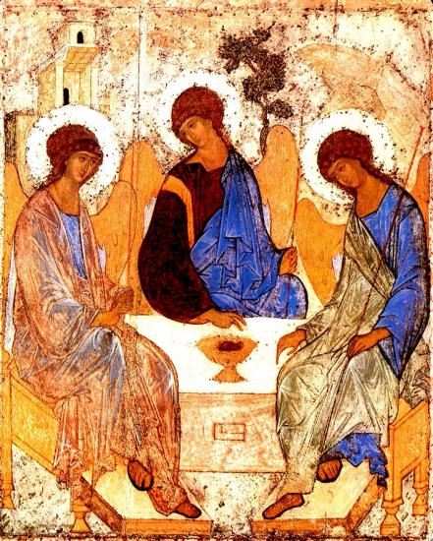

Slide 40
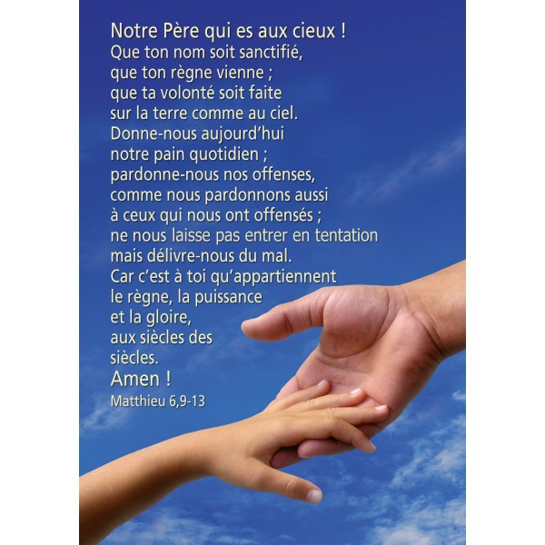
Notre Père qui es aux cieux,
que ton Nom soit sanctifié,
que ton règne vienne,
que ta volonté soit faite
sur la terre comme au ciel.
Donne-nous aujourd'hui notre pain de ce jour.
Pardonne-nous nos offenses,
comme nous pardonnons aussi
à ceux qui nous ont offensés.
Et ne nous soumets pas à la tentation,
Et ne nous laisse pas entrer en tentation
mais délivre nous du mal.
Car c’est à toi qu’appartiennent,
le Règne,
la Puissance
et la Gloire
pour les siècles
des siècles.
Amen
Notre Père qui es aux cieux,
que ton Nom soit sanctifié,
que ton règne vienne,
que ta volonté soit faite
sur la terre comme au ciel.
Donne-nous aujourd'hui notre pain de ce jour.
Pardonne-nous nos offenses,
comme nous pardonnons aussi
à ceux qui nous ont offensés.
Et ne nous laisse pas entrer en tentation,
mais délivre nous du mal.
Car c’est à toi qu’appartiennent,
le Règne,
la Puissance
et la Gloire
pour les siècles
des siècles.
Amen

Slide 41
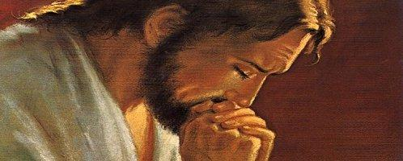

Slide 42
PRIÈRE POUR LA PAIX
Seigneur Jésus Christ, tu as dit à tes apôtres :
« Je vous laisse la paix, je vous donne ma paix » ,
ne regarde pas nos péchés
mais la foi de ton Eglise :
pour que ta volonté s’accomplisse,
donne-lui toujours cette paix,
et conduis-la vers l’unité parfaite,
Toi qui règnes pour les siècles des siècles.
Amen

Slide 44
LA PAIX SOIT AVEC NOUS (D 192)
Refrain.
La paix soit avec nous
La paix de Jésus-Christ.
La paix soit avec nous,
La paix de son Esprit.
Couplet 1.
Agneau de Dieu,
Qui enlèves le péché du monde,
Prends pitié de nous (Bis)
Couplet 2.
Agneau de Dieu,
Qui connais le poids de notre monde,
Prends pitié de nous (Bis)

Slide 45
Refrain.
La paix soit avec nous
La paix de Jésus-Christ.
La paix soit avec nous,
La paix de son Esprit.
Couplet 3.
Agneau de Dieu,
Qui apportes enfin l’espoir au monde,
Donne-nous la paix (Bis)
Refrain.
La paix soit avec nous
La paix de Jésus-Christ.
La paix soit avec nous,
La paix de son Esprit.

Slide 47

Nous demandons
la grâce d’entendre
pour que notre cœur soit rempli
de bienveillance, de douceur, d’humilité,
de tendresse,
les uns vis-à-vis des autres.

Slide 50
Tout est prêt
Refrain :
Tout est prêt, venez aux noces,
goûtez la joie de Dieu (bis)
1. Le pauvre en ton royaume
ô Seigneur
Le pauvre en ton royaume
sera premier servi
2. La soif en nous t’appelle,
ô Seigneur
La soif en nous t’appelle,
ton œuvre s’accomplit.

Slide 51
Refrain :
Tout est prêt, venez aux noces,
goûtez la joie de Dieu (bis)
3. Ta vie nous est offerte,
ô Seigneur
Ta vie nous est offerte,
tu donnes ton Esprit.
4. La fête se prépare,
ô Seigneur
La fête se prépare,
ta gloire nous unis.

Slide 53
Action de grâce
Jésus le Christ,
lumière intérieure
Ne laisse pas les ténèbres
me parler.
Jésus le Christ,
lumière intérieure
Donne-moi d'accueillir
ton amour.
1. Seigneur, tu me sondes et me connais ; Que je me lève ou m'assoie, tu le sais.
Tu me devances et me poursuis, tu m'enserres, Tu as mis sur moi ta main.

Slide 54
Jésus le Christ,
lumière intérieure
Ne laisse pas les ténèbres
me parler.
Jésus le Christ,
lumière intérieure
Donne-moi d'accueillir
ton amour.
2. Je prends les ailes de l'aurore,
Je me loge au-delà des mers,
Même là ta main me conduit
Ta droite me saisit

Slide 55
Jésus le Christ,
lumière intérieure
Ne laisse pas les ténèbres
me parler.
Jésus le Christ,
lumière intérieure
Donne-moi d'accueillir
ton amour.
3. Je dirai : que me couvre la ténèbre
La ténèbre n'est point ténèbre devant toi ;
La nuit comme le jour illumine.

Slide 56
Jésus le Christ,
lumière intérieure
Ne laisse pas les ténèbres
me parler.
Jésus le Christ,
lumière intérieure
Donne-moi d'accueillir
ton amour.
4. Je te rends grâce pour tant de prodiges, merveilles que je suis et que tes œuvres. Sonde-moi, ô Dieu connais mon cœur ;
Conduis-moi sur le chemin d'éternité.

Slide 57
Pardonne nous nos offenses
comme
nous pardonnons aussi
Pardonner jusqu’à 70 fois sept fois

Slide 59
Prière commune :
Une nouvelle année commence.
Nous la souhaitons enrichissante pour chacun.
Que jamais, Seigneur, nous ne nous lassions de te chercher et d’être curieux de ta Parole.
Approfondir les liens qui nous unissent.
Que notre communauté grandisse en fraternité, que nous nous montrions toujours accueillant les uns envers autres.
Rends nos cœurs bienveillants envers les plus démunis et les personnes seules.
Soutiens les enfants et les jeunes
dans leur apprentissage et l’ouverture à la vie,
dans leur éducation et les études.
Qu’ils découvrent l’importance
de se former et d’étudier
pour apprendre l’art d’aimer et de servir.
Sois au cœur de nos familles,
comme l’ami invisible et toujours présent.
Augmente en nous le sens du dialogue,
du pardon et de la reconnaissance.
Bénis sois-tu Père très aimant.
AMEN
.

Slide 60
Soutiens les enfants et les jeunes
dans leur apprentissage et l’ouverture à la vie, dans leur éducation et les études.
Qu’ils découvrent l’importance
de se former et d’étudier pour apprendre l’art d’aimer et de servir.
Sois au cœur de nos familles, comme l’ami invisible et toujours présent.
Augmente en nous le sens du dialogue,
du pardon et de la reconnaissance.
Bénis sois-tu Père très aimant.
AMEN

Slide 62
Annonces :
- Le temps de la fête et du barbecue
- Samedi, le 03 octobre à 18h : soyez les bienvenus pour nous réunir et chanter avec nos chorales

Slide 64
Allez-vous-en sur les places
Allez-vous-en sur les places
et sur les parvis !
Allez-vous en sur les places
y chercher mes amis,
Tous mes enfants de lumière
qui vivent dans la nuit,
Tous les enfants de mon Père
séparés de Lui,
Allez-vous en sur les places
Et soyez mes témoins
chaque jour.

Slide 65
1. En quittant cette terre,
je vous ai laissé
Un message de lumière
Qu’en avez-vous donc fait ?
Quand je vois aujourd’hui
mes enfants révoltés,
Aigris et douloureux
d’avoir pleuré !

Slide 66
Refrain :
Allez-vous-en sur les places
et sur les parvis !
Allez-vous en sur les places
y chercher mes amis,
Tous mes enfants de lumière
qui vivent dans la nuit,
Tous les enfants de mon Père
séparés de Lui,
Allez-vous en sur les places
Et soyez mes témoins
chaque jour.

Slide 67
2. En quittant cette terre,
je vous ai donné
La justice de mon Père
L’avez-vous partagée ?
Quand je vois, aujourd’hui,
mes enfants qui ont peur
Sans amour, et sans foi
et sans honneur.

Slide 68
Refrain :
Allez-vous-en sur les places
et sur les parvis !
Allez-vous en sur les places
y chercher mes amis,
Tous mes enfants de lumière
qui vivent dans la nuit,
Tous les enfants de mon Père
séparés de Lui,
Allez-vous en sur les places
Et soyez mes témoins
chaque jour.

Slide 69
3. En quittant cette terre,
je vous avais dit:
Aimez-vous comme des frères,
M’avez-vous obéi ?
Quand je vois aujourd’hui,
mes enfants torturés,
Sans amis, sans espoir,
abandonnés.

Slide 70
Refrain :
Allez-vous-en sur les places
et sur les parvis !
Allez-vous en sur les places
y chercher mes amis,
Tous mes enfants de lumière
qui vivent dans la nuit,
Tous les enfants de mon Père
séparés de Lui,
Allez-vous en sur les places
Et soyez mes témoins
chaque jour.

Slide 71
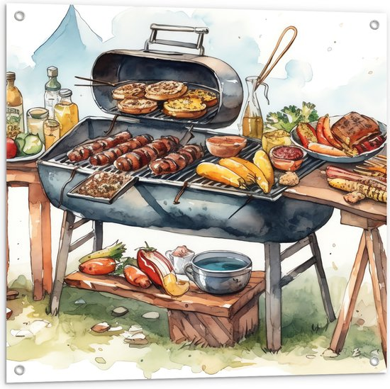
BON BBQ À TOUS !

